Slide 1

Кодирование текстовой информации

Slide 2
- процесс представления информации в виде последовательности условных обозначений
Кодирование
Код –
Код – множество слов –последовательность символов из некоторого алфавита, используемых при кодировании информации
Письменность –
это способ кодирования устной речи на естественном языке.
Процесс письменного обмена между людьми
Устная речь
Кодирование-запись текста
Код: письменный текст
Декодирование-чтение текста
Устная речь

Slide 3
Способ кодирования зависит от назначения кода
Если код предназначен для передачи текста по технической системе связи, то он должен быть приспособлен к возможностям этой системы
Примером технического кода является азбука Морзе
Процесс передачи телеграфного сообщения с использованием азбуки Морзе:
Кодирование: азбука Морзе, работа с телегрным ключом
Декодирование: перевод принятого кода в форму исходного текста
Передача кода Морзе по линии телеграфной связи
Письменный текст
Письменный текст
Алфавит телеграфного кода Морзе состоит из три символов: точка, тире, пропуск. Это троичный код.

Slide 4


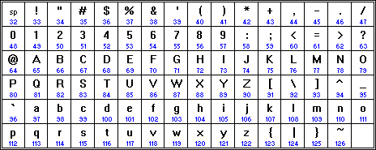
Во второй половине XX века появляются компьютеры. Для компьютерной обработки текстов потребовалось создать стандарт кодирования.
Первый разработчик ANSII Американский национальный институт стандартизации.
Впоследствии была создана Международная организация стандартизации ISO
В 1963был принят стандарт ASCII Американский стандартный код информационного обмена (American Standard Code for Information Interchang).

Slide 5
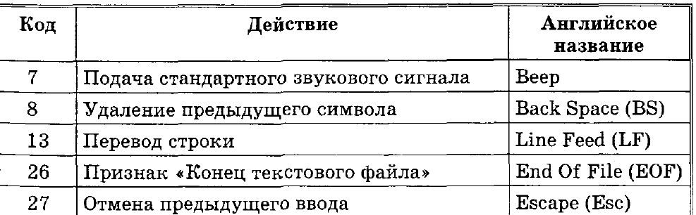
ASCII - это семиразрядный двоичный код.
Общее количество символов 128, из них 32 символа – управляющие, а остальные «изображаемые», т.е. имеющие графическое изображение

Slide 6
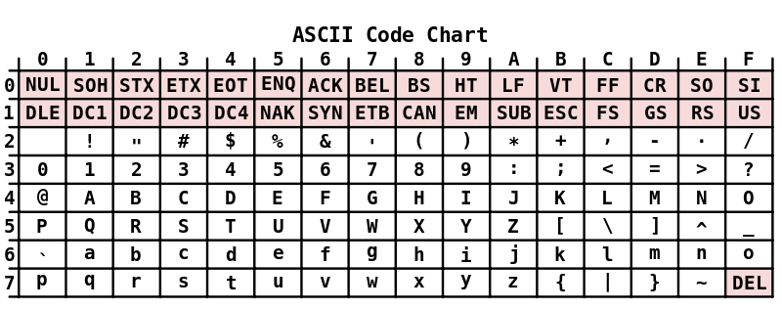
Коды символов могут быть двоичными, десятичными и шестнадцатеричными

Slide 7
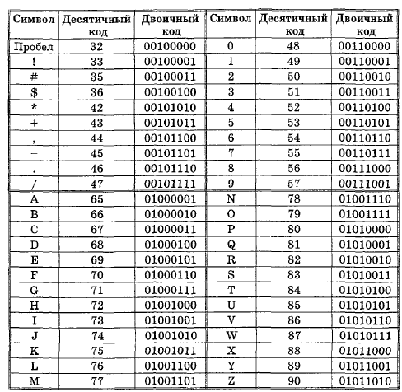

Slide 8
Символы в ASСII кодируются семью битами, но в памяти компьютера под каждый символ отводится ровно 1 байт (старший бит не используется).
Важным свойством ASСII является соблюдение алфавитной последовательности кодировки строчных и прописных букв и десятичных цифр.

Slide 9
Вопрос. Почему сдвиг, с помощью которого по коду пропиской английской буквы можно получить код соответствующей строчной, равен 32, а не 26?

Slide 10
В чем главный недостаток ASСII?

Slide 11
Впоследствии стали разрабатывать расширения ASСII, в которых применялись однобайтовые коды символов, первые 128 совпадали с кодировкой ASСII, остальные для кодирования букв национального алфавита. Из-за несогласованности этих разработок было создано по несколько вариантов таких таблиц.
Для русского языка наиболее распространенные однобайтовые кодовые таблицы CP-866, Windows-1251(CP-1251), KOИ-8 . Первая часть 0-127 совпадает с ASСII, во второй половине коды русских букв, но они не совпадают в этих таблицах.
К чему приводит несовпадение кодовых таблиц?

Slide 12
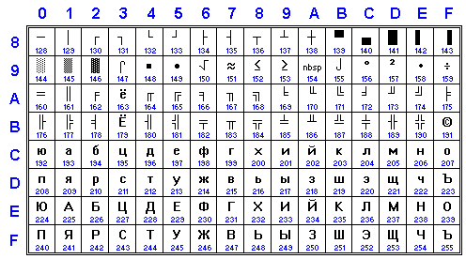
КОИ8 (koi-8r)
(Код обмена информацией, 8-битный, ОС Unix).
Для представления букв других языков СССР использовался блок псевдографических символов. Эту кодировку легко отличить от других по необычному порядку русских букв. Этот порядок приближен к порядку букв в латинском алфавите.

Slide 13
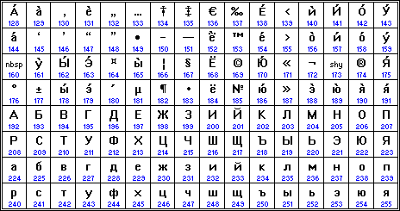
CP1251 ("Code Page", «кодовая страница» или Windows-1251)
Эта кодировка использовалась и используется до сих пор в операционных системах семейства Windows. Основные особенности заключаются в порядке русских букв удобном для сортировки и отсутствии псевдографики.

Slide 14
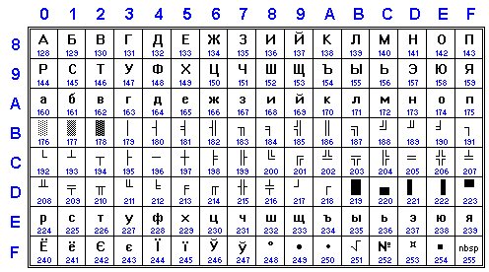
Кодировка CP866 используется в ОС MS DOS).
К особенностям данной кодировки можно отнести наличие псевдографики, которая врезается в середину списка строчных букв русского языка. Использовалась в так же в советских клонах IBM PC.

Slide 15
Задание. Какое слово отобразится в кодировках CP-866, Windows-1251, если в кодировке КОИ-8 набрано слово «ДИСК»

Slide 16
В начале 90-ых годов появился новый международный стандарт Unicode, в котором на кодирование символов отводится 31 бит.
0-127 коды полностью совпадают с ASСII,
128-65 536 основные алфавиты современных языков
> 65536 все существующие, вымершие и искусственно созданные алфавиты мира, а также множество математических, музыкальных, химических и прочих символов
В современных компьютерах и операционных системах используется укороченная 16-битовая версия Unicode, в которую входят все современные алфавиты. Эта часть Unicode называется базовой многоязыковой страницей BMP –Base Multilingual Plane

Slide 17
Ответьте на вопрос:
Что такое стандарт ASCII. Принцип кодирования.
Задание.
1.Представьте в форме шестнадцатеричного кода слово «ЭВМ» во трех кодировках.
2. C помощью кодировочной таблицы ASCII декодируйте шестнадцатеричную запись:
494Е464F524D4154494F4E20544543484E4F4C4F4759

Slide 18
Вопрос. Почему сдвиг, с помощью которого по коду пропиской английской буквы можно получить код соответствующей строчной, равен 32, а не 26?

Slide 19
Ответ1
Последовательности десятичных кодов слова «ЭВМ» в различных кодировках составляем на основе кодировочных таблиц:
КОИ8-Р: 252 247 237
CP1251: 221 194 204
CP866: 157 130 140
Переводим последовательности кодов из десятичной системы в шестнадцатеричную:
КОИ8-Р: FC F7 ED
CP1251: DD C2 CC
CP866: 9D 82 8C

Slide 20

Ответ2
INFORMATION TECHNOLOGY

Slide 21
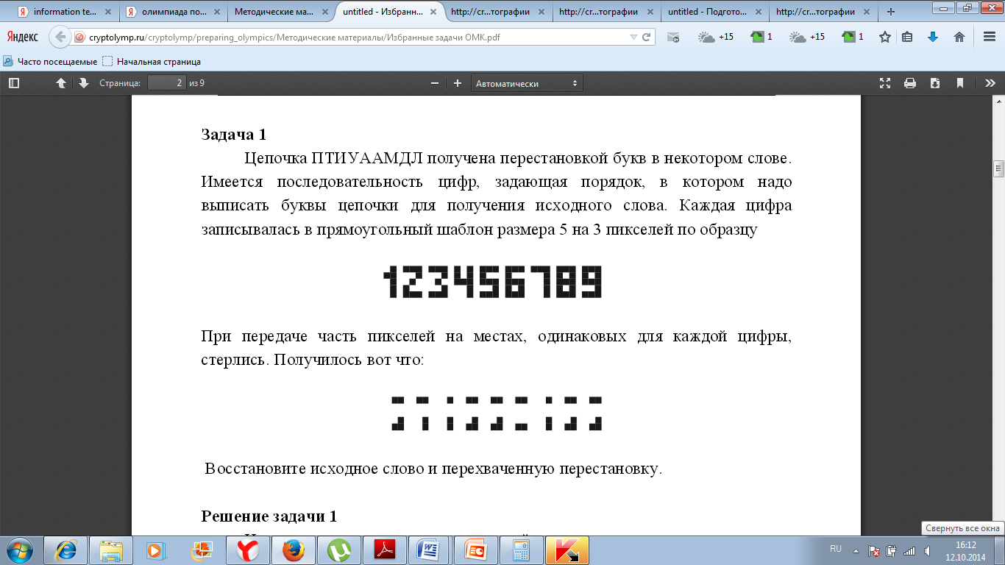

Slide 22
Кодирование
равномерное неравномерное
при равномерном кодировании все символы кодируются кодами равной длины;
при неравномерном кодировании разные символы могут кодироваться кодами разной длины, это затрудняет декодирование

Slide 23
Однозначное декодирование
закодированное сообщение можно однозначно декодировать с начала, если выполняется
условие Фано: никакое кодовое слово не является началом другого кодового слова;
закодированное сообщение можно однозначно декодировать с конца, если выполняется
обратное условие Фано: никакое кодовое слово не является окончанием другого кодового слова;
условие Фано – это достаточное, но не необходимое условие однозначного декодирования.

Slide 24
Однозначное декодирование
Для кодирования некоторой последовательности, состоящей из букв А, Б, В, Г и Д, решили использовать неравномерный двоичный код, позволяющий однозначно декодировать двоичную последовательность, появляющуюся на приёмной стороне канала связи. Использовали код:
А–1, Б–000, В–001, Г–011. Укажите, каким кодовым словом должна быть закодирована буква Д. Длина этого кодового слова должна быть наименьшей из всех возможных. Код должен удовлетворять свойству однозначного декодирования.
1) 00 2) 01 3)11 4) 010

